Slide 1
Ручной труд тема урока: «Аппликация-ёлочка»
Рагозина Наталья Васильевна
Государственное бюджетное учреждение Калининградской области общеобразовательная организация для обучающихся, воспитанников с ограниченными возможностями здоровья
«Школа – интернат № 1»

Slide 2
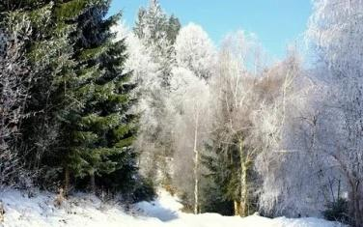
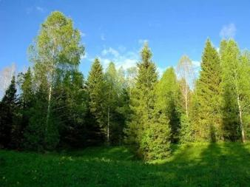
За парту садятся те, у кого на картинке изображено лето. А теперь садятся те, у кого на картинке изображена зима.

Slide 3
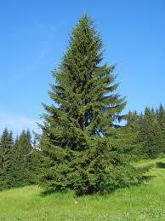
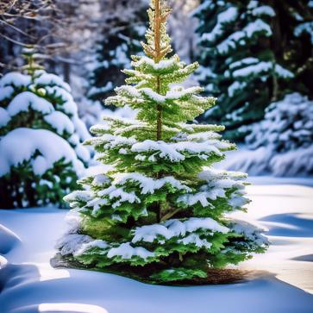
Ёлка, зимой и летом одним цветом

Slide 4
ПОКАЖИТЕ ВСЕ ТРЕУГОЛЬНИКИ

Slide 5
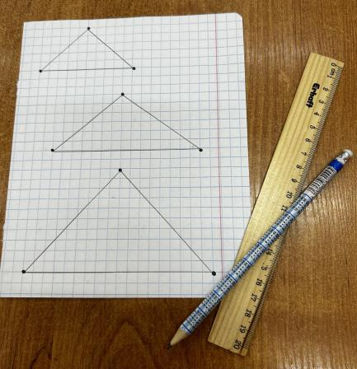
Соедините точки так, что бы получились треугольники

Slide 6
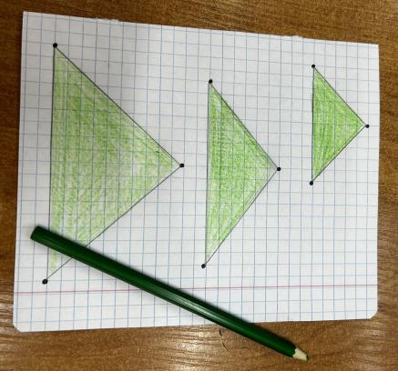
Раскрашиваем треугольники зелёным цветом

Slide 7
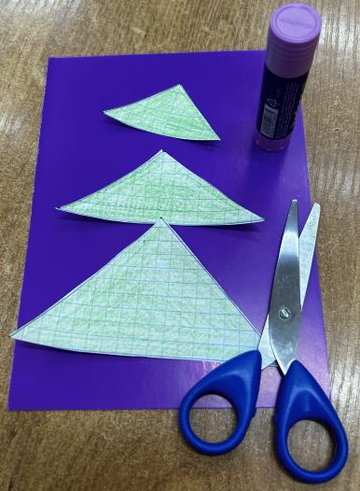
Вырезаем треугольники

Slide 8
Пришло время отдохнуть

Slide 9
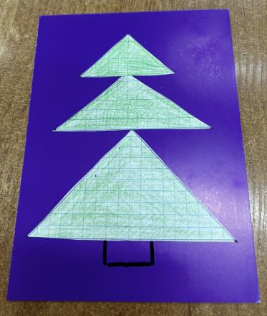
Приклеиваем треугольники так, что бы получилась ёлка

Slide 10
Урок окончен!

